Slide 1
UNIVERSITA’ DEGLI STUDI DI MODENA E REGGIO EMILIA Dipartimento di Scienze Fisiche, Informatiche e Naturali Corso di Laurea in Informatica
Progetto e Sviluppo di un’Applicazione Mobile per il Calcolo dei Percorsi con Mezzi Pubblici ed Ecologici
Relatore:
Ing. Riccardo Martoglia
Laureando:
Andrea Zuccarini
Anno Accademico 2014 / 2015
Notes:
Salve, mi chiamo andrea zuccari, vi espongo la mia tesi di laurea dal titolo progetto e sviluppo di un’applicazione mobile per il calcolo dei percorsi con mezzi pubblici ed ecologici

Slide 2
Nascita del progetto
Il progetto è nato principalmente per:
Aggiungere utilità ai servizi esistenti sul mercato
Richiesta sempre maggiore di servizi ecologici
Incentivare utilizzo biciclette e vetture elettriche
Applicazioni iOS | Fermate Autobus | Ricerche Autobus | Colonnine Ricarica | Biciclette “MOBI”
Google Maps | visualizzate | supportate | non visualizzate | non visualizzate
Maps | non visualizzate | non supportate | non visualizzate | non visualizzate
Analisi svolta nella città di Bologna
Notes:
L’obbiettivo principale che ha portato alla nascita del progetto è stato quello di aggiungere funzionalità non presenti nelle applicazioni già disponibili sul mercato.Sono state analizzate le funzionalità principali offerte all’interno dell’area urbana di bologna dai due servizi maggiormente utilizzati in ambiente iOS per la gestione delle mappe e come si può vedere in tabella Google maps consente di visualizzare le fermate degli autobus ed effettuare la ricerca del percorso più veloce da intraprendere com mezzi pubblici. Maps distribuito da Apple invece non supporta la ricerca utilizzando mezzi pubblici e non visualizza sulla mappa informazioni sui punti di interesse per I trasporti pubblici e per le ricariche elettriche.

Slide 3
Introduzione
E’ stata realizzata un’applicazione per dispositivi Apple utilizzabile all’interno dell’area urbana di Bologna per ricercare il percorso più veloce per raggiungere destinazione. Sono presenti due modalità differenti di utilizzo:
Trasporti pubblici
Veicoli elettrici
Notes:
Può essere utilizzata all’intero dell’area urbana di bologna

Slide 4
Contenuti
Requisiti
Progettazione
Componenti
Scelte tecnologiche
Interfaccia utente
Demo
Limiti e Sviluppi futuri

Slide 5
Requisiti
Ricerca percorso più veloce
Trasporti Pubblici
Impostare partenza e destinazione
Veicoli Elettrici
Visualizza le fermate autobus
Visualizza postazioni noleggio bici
Visualizza le colonnine di ricarica
Impostazione autonomia residua
Notes:
Può essere utilizzata all’intero dell’area urbana di bologna

Slide 6
Contenuti
Requisiti
Progettazione
Componenti
Scelte tecnologiche
Interfaccia utente
Demo
Limiti e Sviluppi futuri

Slide 7
Componenti
Autonomia sufficiente per arrivare a colonnina
Inizio
Ricalcola percorso con ricarica
no
no
Modalità trasporti pubblici
sì
sì
Autonomia sufficiente
Cambio modalità
sì
Modalità veicoli elettrici
Fine
sì
no
Modalità veicolo elettrico
no
Inserire autonomia residua
Visualizzazione itinerario
Ricerca percorso
Settaggio partenza destinazione

Slide 8
Contenuti
Requisiti
Progettazione
Componenti
Scelte tecnologiche
Interfaccia utente
Demo
Limiti e Sviluppi futuri

Slide 9
Scelte tecnologiche
Sono elencate le scelte principali che sono state effettuate
per la realizzazione ottimale del progetto:
Codice scritto in Swift 2
Analisi e decisione mappe da utilizzare
Servizi di supporto alla mobilità
Recupero dei dati

Slide 10
Linguaggio Swift
Swift è il nuovo linguaggio di programmazione ideato dagli sviluppatori Apple per migliorare le performance offerte dall’Objective C.
Il linguaggio offre:
Tipizzazione forte dei dati e tipi opzionali
Casting degli oggetti
Efficiente gestione della memoria (ARC)
Sostanziali novità con il rilascio di Swift 2
Notes:
Il linguaggio è di tipo type safe, permette anche di dichiarare tipi opzionali,differenze col nil di Objective-c
E’ possibile fare un casting e un downcasting degli oggetti
ARC permette di evitare gli strong reference
Swift 2 introduce importanti novità, nuovo metodo per gestire gli errori, try catch trhow, prima si passava un puntatore come parametro di una funzione e l’errore veniva gestito all’interno della funzione. Possibilità di controllare la versione del sistema operativo, possibilità di utilizzare le estensione dei protocolli

Slide 11
Apple Map kit
Framework adibito alla visualizzazione e gestione delle mappe
all’interno di ambienti iOS e OSX.
Mercator Map Projection
I punti da visualizzare sulla mappa possono essere espressi in:
Map coordinate
Map point
Point
Iterazioni dell’utente
Notes:
Abbiamo analizzato le mappe di apple e le mappe di google, Apple permette di utilizzare il suo servizio di mappe attraverso il framework nativo mapkit, utilizzabile in ambienti ios e Osx.
Per mappare I punti che rappresentano coordinate terrestri utilizza il mercator map projection, può essere visto come un cilindro

Slide 12
Google Maps iOS sdk
Prima della presentazione di Maps da parte di Apple,
il framework Map Kit utilizzava le mappe di Google al suo interno.
Ad oggi per usufruire delle sdk di Google Maps all’interno di qualsiasi progetto Xcode, si devono seguire I seguenti step:
Importazione framework utilizzando CocoaPods
Ottenimento key attraverso Google Developers Console
Creazione oggeto di tipo GMSMapView
Notes:
Utilizzando Cocoa Pods, Il gestore per framework di terze parti scritti in swift e objective c. Prima di poter essere utilizzato bisogna iscriversi al programma di google per gli sviluppatori, e tramite la console di gestione bisogna creare una key da associare al progetto xcode che si sta sviluppando, all’interno del progetto creare un istanza dell’oggetto gmsmapview per essere utilizzato al suo interno.

Slide 13
Map Kit VS Google Maps
MapKit:
Framework nativo
Più stabile di Google Maps
Miglior integrazione con Core Location e Core Animation
Google Maps:
Aggiornamenti frequenti delle sdk
Esperienza cross platform
Più dettagli all’interno delle mappe
Mappe utilizzate: Google iOS sdk
Più dettagli all’interno della città di Bologna
Controllo correttezza inserimento fermate
Esperienza nell’utilizzo di CocoaPods
Notes:
Le differenze sostanziali tra I due servizi sono che il framework di apple essendo nativo funziona meglio all’interno di swift, è più stabile di google maps che a volte presenta degli errori, specialmente usato con il simulatore.Miglior integrazione con Core Location e Core animation. Google Maps dalla sua parte ha il vantaggio di essere aggiornato più di frequente, ha un esperienza di utilizzo simile su os differenti. Le mappe sono molto più dettagliate, soprattuto al di fuori degli stati uniti.

Slide 14
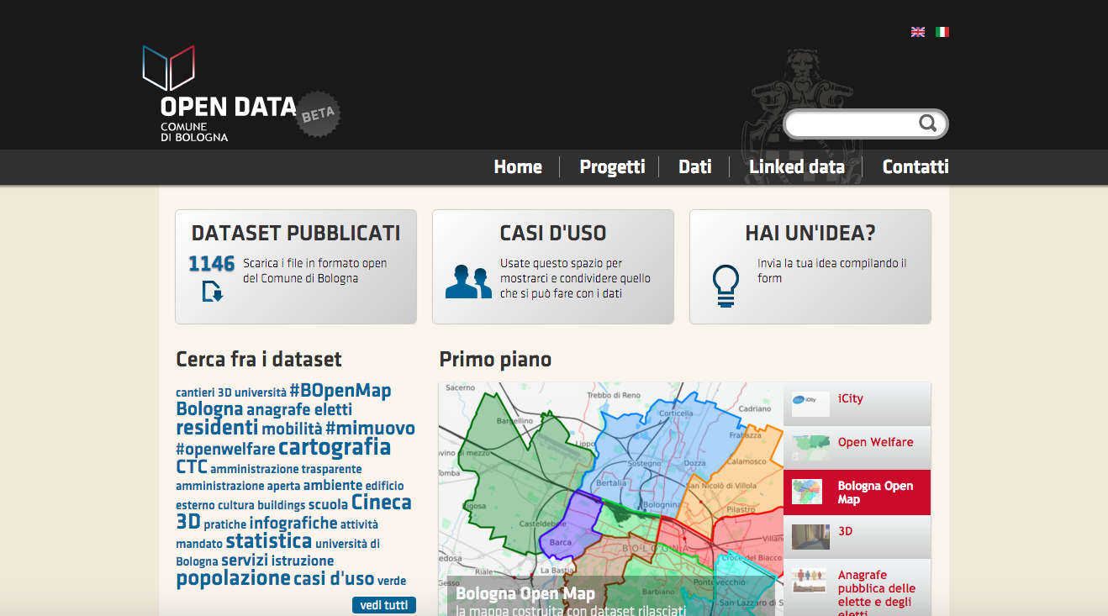
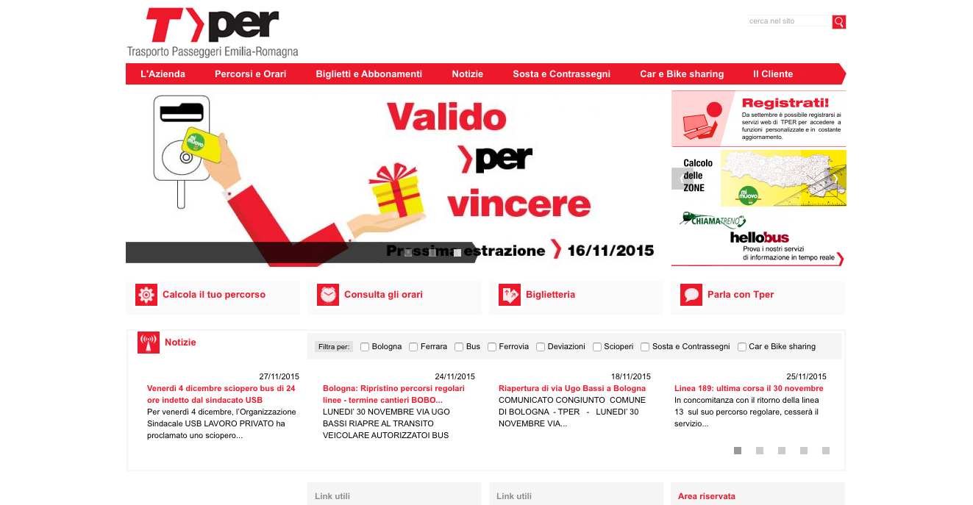
Recupero dati
stradario.csv
script python
stradario.json
colonnine.csv
script python
colonnine.json
Sito web: http://dati.comune.bologna.it/
fermate.csv
script python
fermate.json
SQLITE-WAL
Db
SQLITE
Core Data
SQLITE-SHM
Sito web http://www.tper.it/

Slide 15
Contenuti
Requisiti
Progettazione
Componenti
Scelte tecnologiche
Interfaccia utente
Demo
Limiti e Sviluppi futuri

Slide 16
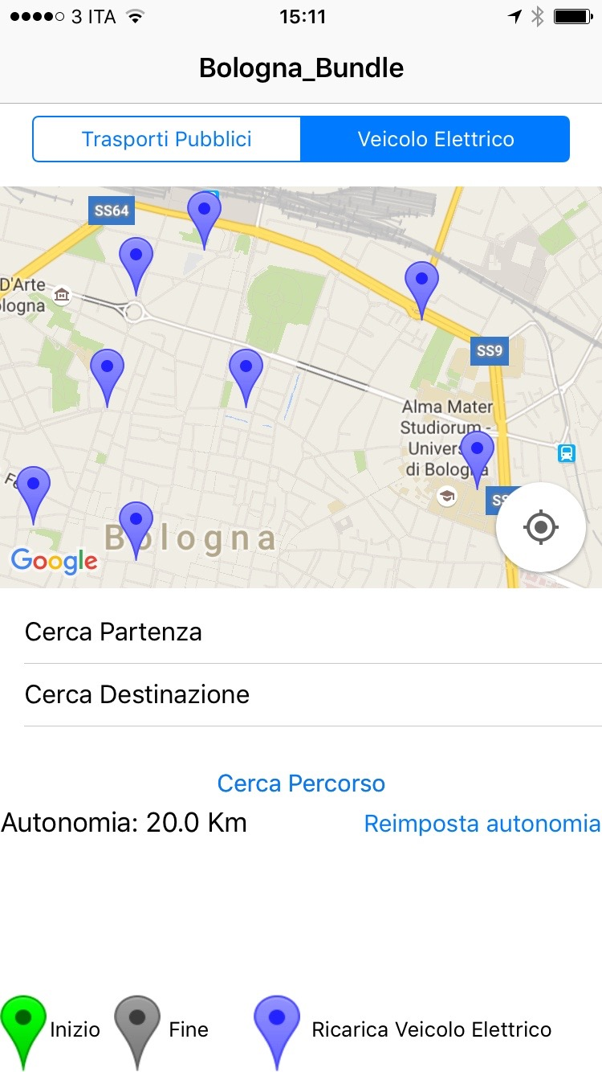
Schermata Principale
Impostazione Partenza/Destinazione:
Posizione attuale
Centro della mappa
Ricerca Indirizzo
Annotazione sulla mappa
Ricerca Percorso
https Request
JSON Response
Directions API
Geocoding API

Slide 17
Ricerca indirizzo
La ricerca dell’indirizzo avviene:
Attraverso un view controller dedicato
Stradario di Bologna
Si utilizza un filtro per recuperare i dati
Ricerca indirizzo
stradario.json
Filtro

Slide 18
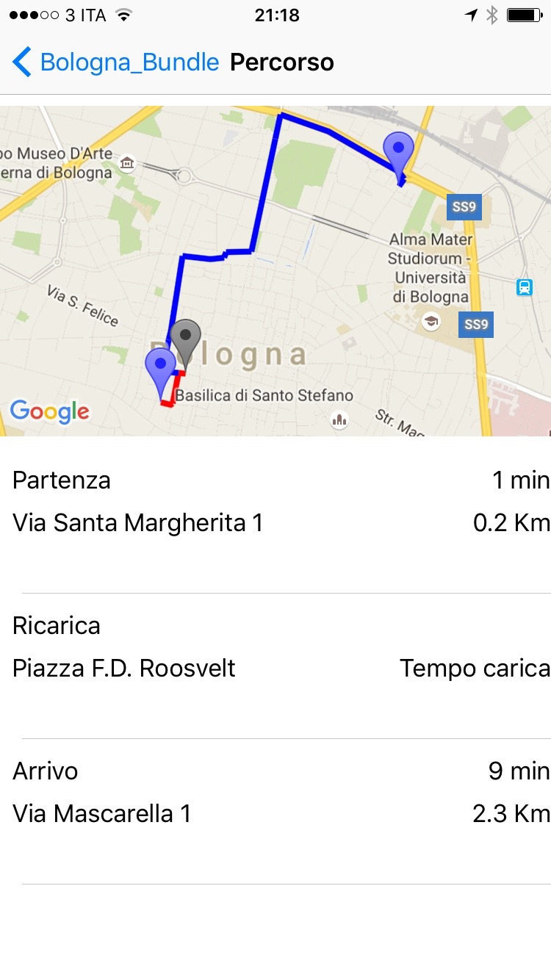
Dettagli itinerario
Dopo aver ricercato l’itinerario, può essere visualizzato con informazioni dettagliate.
Trasporti pubblici
Veicoli elettrici

Slide 19
Contenuti
Requisiti
Progettazione
Componenti
Scelte tecnologiche
Interfaccia utente
Demo
Limiti e Sviluppi futuri

Slide 20
Demo
Inserimento filmato che simula entrambe le modalità

Slide 21
Contenuti
Requisiti
Progettazione
Componenti
Scelte tecnologiche
Interfaccia utente
Demo
Limiti e Sviluppi futuri

Slide 22
Limiti
L’applicazione è stata pensate e realizzata come tirocinio, presenta dei limiti importanti da colmare prima di richiedere la pubblicazione sull’App Store.
Servizi limitati di directions API e Geocoding API
Aspetto grafico da rendere più user friendly
Gestione orari linee autobus non in tempo reale

Slide 23
Sviluppi futuri
Usufruire di altri open data
Migliorare UI
Migliorare utilizzo biciclette
Creazione algoritmo di routing personalizzato
Notes:
Sono disponibili sul sito tper altri data utilizzabili per aumentare il numero di informazioni riguardanti le fermate degli autubus, si può aggiungere per ogni fermata le linee che passano da quella e visualizzare solo le fermate di quella linea. Creare anche un menu con tutte le fermate e gli orari. L’interfaccia grafica potrebbe migliorare creando dei bottoni e delle label personalizzat. Si potrebbe introdurre una modalità bicicletta specifica con colacolo dei percorsi solo in bici. I benefici più grandi verrebbero portati se si creasse un algoritmo di routing specifico senza utilizer le directions api

Slide 24
Grazie per l’attenzione

